Slide 1
Pandas绘图

Slide 2
熟练掌握Pandas数据可视化常用功能

Slide 3
Pandas数据可视化简介
Pandas 单变量可视化

Slide 4
介绍
pandas库是Python数据分析的核心库
它不仅可以加载和转换数据，还可以做更多的事情：它还可以可视化
pandas绘图API简单易用，是pandas流行的重要原因之一

Slide 5
Pandas数据可视化简介
Pandas 单变量可视化

Slide 6
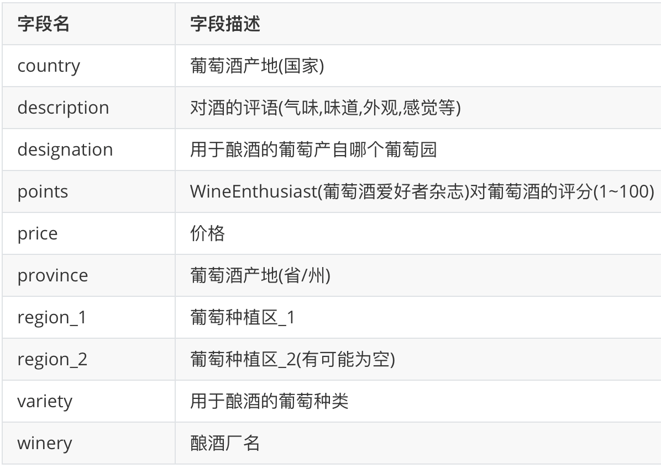
2.1 介绍
单变量可视化， 包括条形图、折线图、直方图、饼图等
数据使用葡萄酒评论数据集，来自葡萄酒爱好者杂志，包含10个字段，150929行，每一行代表一款葡萄酒

Slide 7
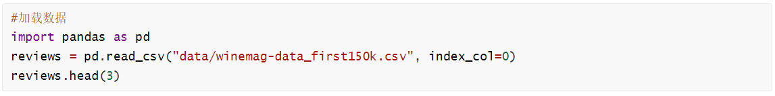
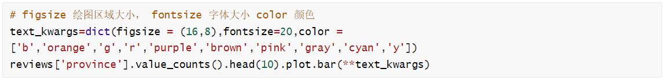
2.2 柱状图和分类数据
加载数据
import pandas as pd
reviews = pd.read_csv("data/winemag-data_first150k.csv", index_col=0)
reviews.head(3)
条形图是最简单最常用的可视化图表
在下面的案例中，将所有的葡萄酒品牌按照产区分类，看看哪个产区的葡萄酒品种多：
# figsize 绘图区域大小， fontsize 字体大小 color 颜色
text_kwargs=dict(figsize = (16,8),fontsize=20,color = ['b','orange','g','r','purple','brown','pink','gray','cyan','y'])
reviews['province'].value_counts().head(10).plot.bar(**text_kwargs)

Slide 8
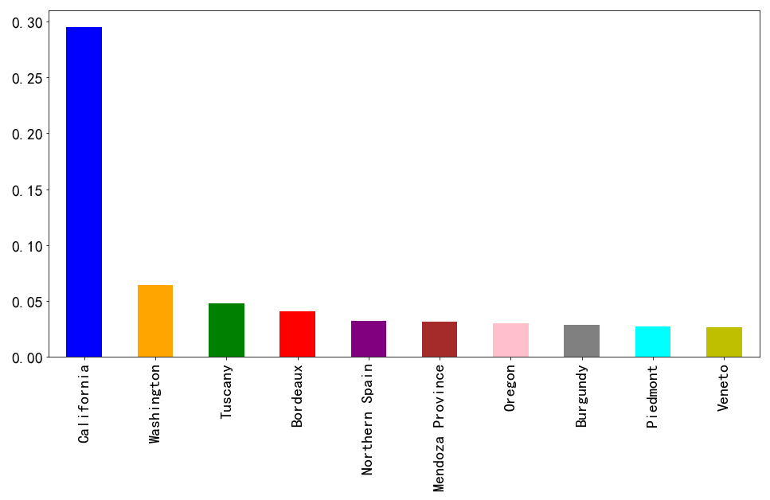
2.2 柱状图和分类数据
上面的图表说明加利福尼亚生产的葡萄酒比其他省都多
也可以折算成比例, 计算加利福尼亚葡萄酒占总数的百分比
(reviews['province'].value_counts().head(10) / len(reviews)).plot.bar(**text_kwargs)
在《葡萄酒杂志》（Wine Magazine）评述的葡萄酒中，加利福尼亚生产了近三分之一！

Slide 9
2.2 柱状图和分类数据
条形图(柱状图)非常灵活：
高度可以代表任何东西，只要它是数字即可
每个条形可以代表任何东西，只要它是一个类别即可。
也可以用来展示《葡萄酒杂志》（Wine Magazine）给出的评分数量的分布情况：
reviews['points'].value_counts().sort_index().plot.bar(**text_kwargs)

Slide 10
2.3 折线图
如果要绘制的数据不是类别值，而是连续值比较适合使用折线图
reviews['points'].value_counts().sort_index().plot.line()
柱状图和折线图区别
柱状图：简单直观，很容易根据柱子的长短看出值的大小，易于比较各组数据之间的差别
折线图：
易于比较各组数据之间的差别
能比较多组数据在同一个维度上的趋势
每张图上不适合展示太多折线

Slide 11
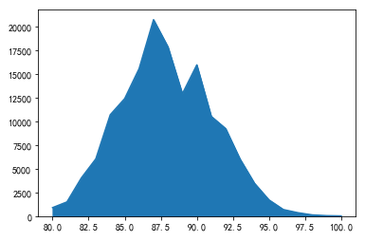
2.4 面积图
面积图就是在折线图的基础上，把折线下面的面积填充颜色
reviews['points'].value_counts().sort_index().plot.area()
当只有一个变量需要制图时，面积图和折线图之间差异不大，在这种情况下，折线图和面积图可以互相替换

Slide 12
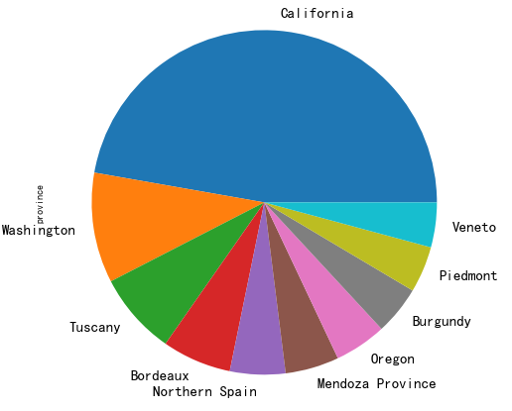
2.5 饼图
饼图也是一种常见的可视化形式
reviews['province'].value_counts().head(10).plot.pie()
饼图的缺陷：饼图只适合展示少量分类在整体的占比
如果分类比较多，必然每个分类的面积会比较小，这个时候很难比较两个类别
如果两个类别在饼图中彼此不相邻，很难进行比较
可以使用柱状图图来替换饼图

Slide 13
Pandas绘图是对Matplotlib的封装
Series和DataFrame 都有plot属性，根据不同的图形类型，调用对应的函数
可以通过Matplotlib控制图片的方法来控制Pandas绘图的效果

